Slide 1
Person Re-identification

Slide 2
Introduction of a Person Re-identification
To determine whether some images belong to the same subject or not.
Usually captured by two cameras with disjoint views.
Similar to biometric recognition problems(e.g., face recognition)
The core is to find a good representation and a good metric to evaluate the similarities.
Notes:
Intra-class variation 설명 넣기

Slide 3
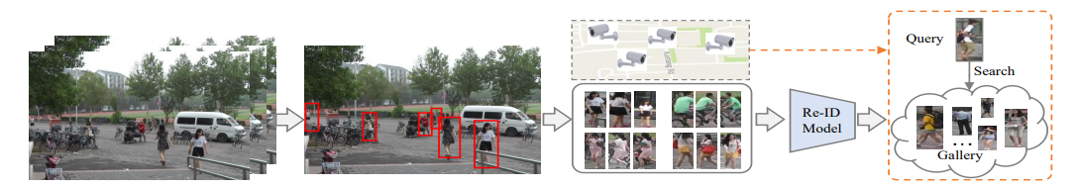
The flow of a practical ReID System
Raw Data Collection.
Bounding Box Generation
Training Data Annotation
Model Training
Pedestrian Retrieval (The testing phase conducts the pedestrian retrieval.)
Notes:
서베이 논문 참고

Slide 4
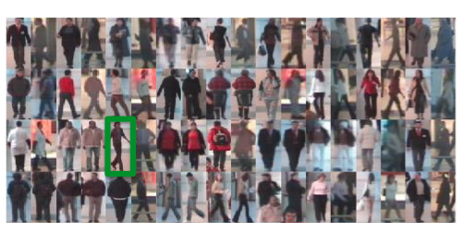
The challenges of a ReID System
Different viewpoints
Varying low-image resolutions
Illumination changes
Occlusions
Heterogeneous modalities
Background clutter
Unreliable bounding box generations
Unconstrained poses & Changing cloths
Etc.
Notes:
서베이 논문 참고

Slide 5
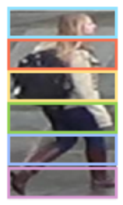
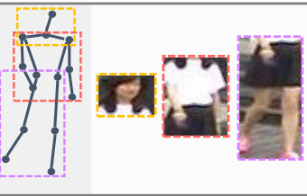
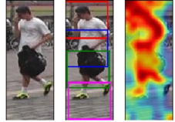
Early Researches
Mainly focused on:
distance metric learning with feature representation learning.
extra auxiliary information to enforce more supervisions.
pedestrian alignment and part matching to leverage on the human structure prior.
assumption:
sufficient annotated data and correct annotation exists
Notes:
DG-NET 논문 Related Work의 내용
DG-NET이 Encoder – GAN을 활용한 시초로 보임
Pose-Normalized Image Generation for Person Re-identification 논문 related work 파란색 블록에 기존의 pose-guided based on body part detection 설명 나옴

Slide 6
Approach: Disentangled Feature Representation Learning
Some studies exploit style transfer for domain adaptation. (style transferring across multiple camera)
A learning to disentangle the factor of variations in CNN features.
Separating observations into complementary codes:
The specified factors and remaining unspecified factors.
No extra auxiliary information requirement.
Notes:
Disentangling factors of variation in deep representations using adversarial training논문이랑 DG-NET논문 참고해서 만듦.
DG-NET논문 3페이지: Meanwhile, some recent studies also exploit synthetic data for style transfer of pedestrian images to compensate for the disparity between the source and target domains. CycleGAN is applied in to transfer pedestrian image style from one dataset to another. => 스타일 변환을 통해 도메인 Adaptation 시도가 있었음(CycleGAN으로 소스 dataset의 보행자 이미지의 스타일을 target 데이터셋의 스타일로 변경)

Slide 7
Related Work: GAN
generative model for unsupervised learning
based on a minimax game rather than an optimization problem
to force the generated images to be indistinguishable from real photos.
to train two models simultaneously:
Generator: captures the data distribution
Discriminator: estimates the probability that a sample came from the training data rather than Generator.
Notes:
to force the… => cycle gan 내용임

Slide 8
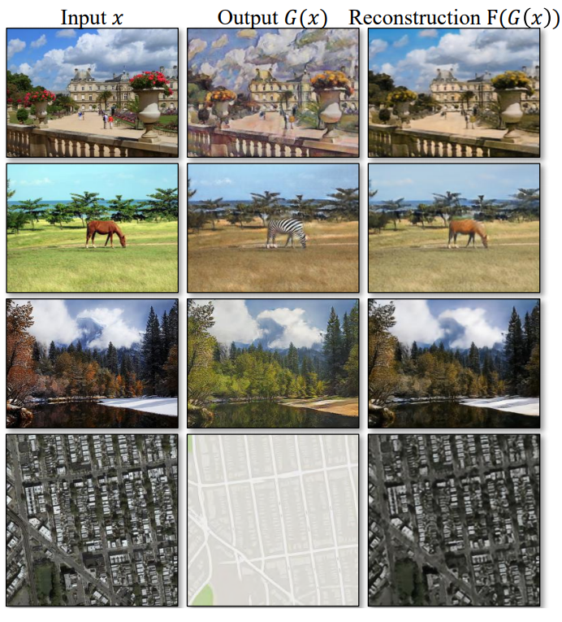
Related Work: Cycle GAN
image-to-image translation
to learn the mapping between an input image and an output image in the absence of paired
mappings:
G : X → Y
F : Y → X
constrains:
G(X) ≈ Y
F(G(X)) ≈ X

Slide 9
DG-NET

Slide 10
Ranking Optimization
대표 2개 이상

Slide 12
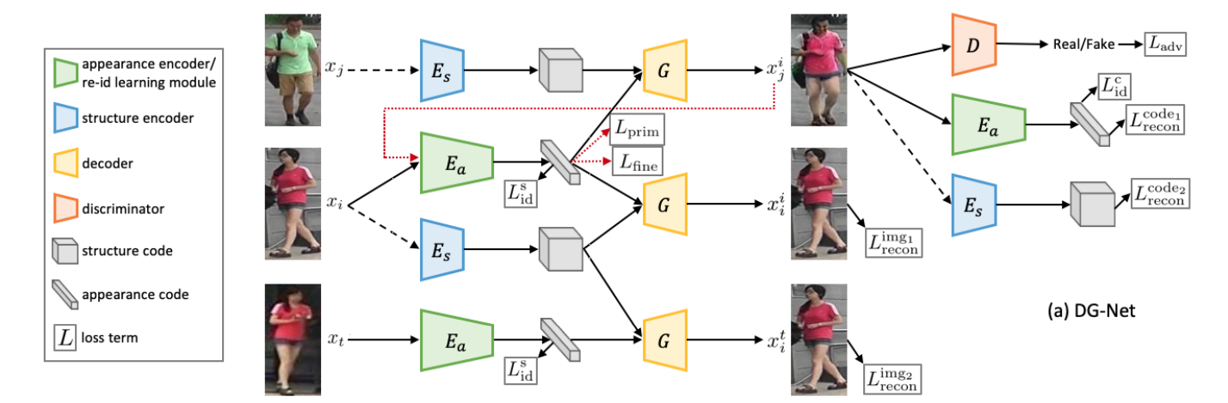
Approaches: GAN Based DG-NET
Joint Discriminative and Generative Learning for Person Re-identification(DG-NET), 22 May 2019
Notes:
CycleGAN style을 변경하는 gan을 통해 appearanc와 structure feature 추출

Slide 13
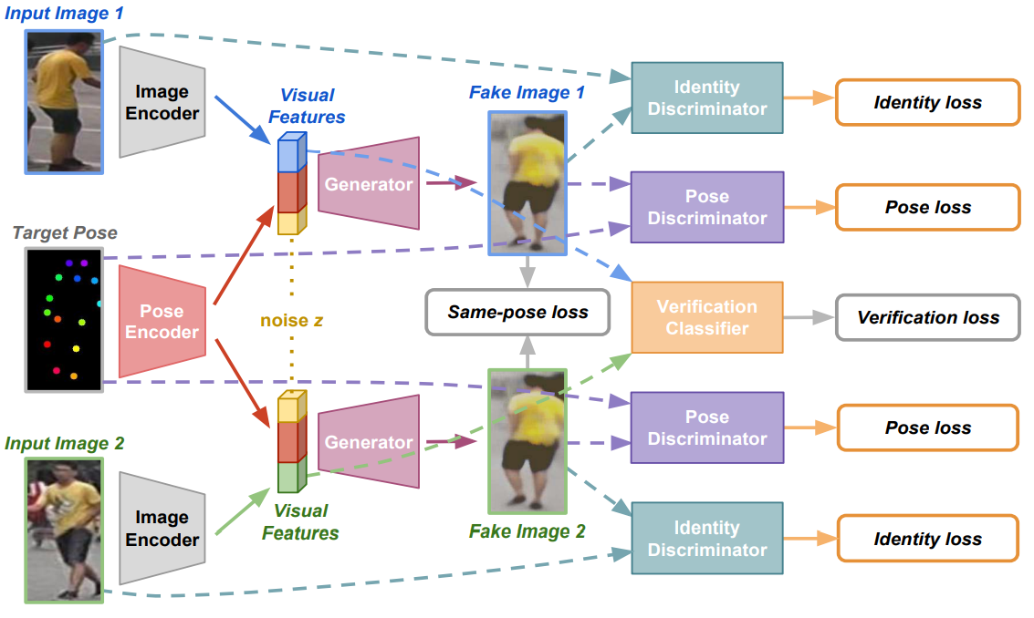
Approaches: GAN Based FD-GAN
FD-GAN: Pose-guided Feature Distilling GAN for Robust Person Re-identification, 2018
Notes:
기존 work들은 추가 포즈 정보 등을 제공함으로써 pose에 robust한 결과를 얻어냄.
추가 정보를 사용하면 계산 비용과 일반화 노이즈가 추가됨.
이러한 문제를 GAN을 통해 특성을 증류하는 방법으로 해결함.(포즈 정보 사용 안함)
입력 이미지에서 뽑아낸 특성과 포즈 타겟에서 뽑아낸 특성을 가지고 새로운 이미지를 만듦.
이때, 입력 이미지에서 뽑힌 특성에 포즈 관련 정보가 없어야 정상적으로 생성 될 것.
이렇게 뽑아낸 입력 이미지 인코더를 사용해, 포즈와 상관없는 두 이미지의 특성을 비교함.

Slide 14
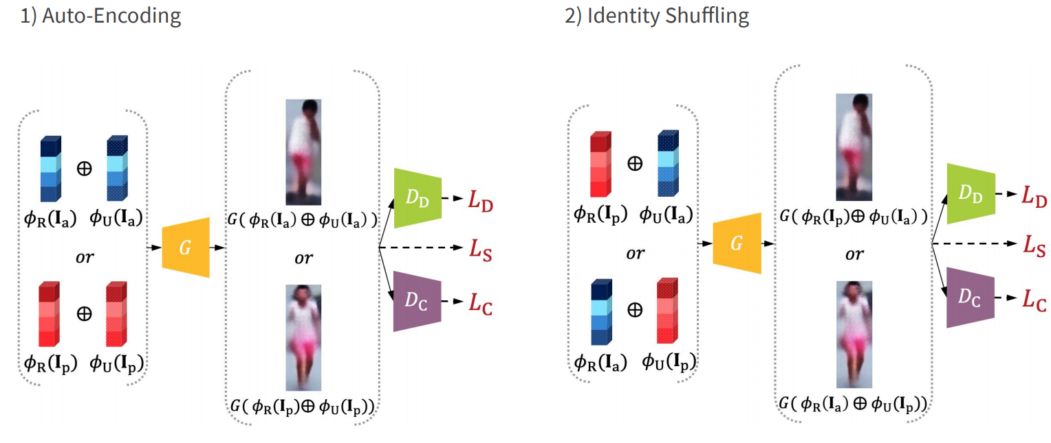
Approaches: GAN Based IS-GAN(Identity Shuffle GAN)
Learning Disentangled Representation for Robust Person Re-identification, 1 Nov 2019
Notes:
Auto Encoding:
하나의 이미지에서,
Identity-related 인코더로 부터 얻은 특성과
Identity-Unrelated 인코더로 부터 얻은 특성을 +하면
같은 이미지가 생성 돼야함. (제약을 준 것)
Identity Shuffling:
앵커 이미지에서 얻은 Identity-Unrelated 특성과
앵커 이미지의 Related 특성, Positive 이미지의 Related 특성을 shuffle한 것을 generator에 주면
같은 이미지가 생성 되어야 함.

Slide 15
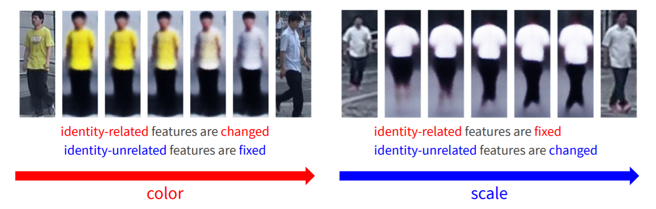
Approaches: GAN Based IS-GAN(Identity Shuffle GAN)
Learning Disentangled Representation for Robust Person Re-identification, 1 Nov 2019
Notes:
첫번째:
Unrelated특성(포즈, 백그라운드, scale, …)을 고정하고 related 특성을 보간해 생성한 이미지.
두번째:
Related특성(헤어스타일, 옷, …)을 고정하고, unrelated 특성만 보간해 생성한 이미지.

Slide 16
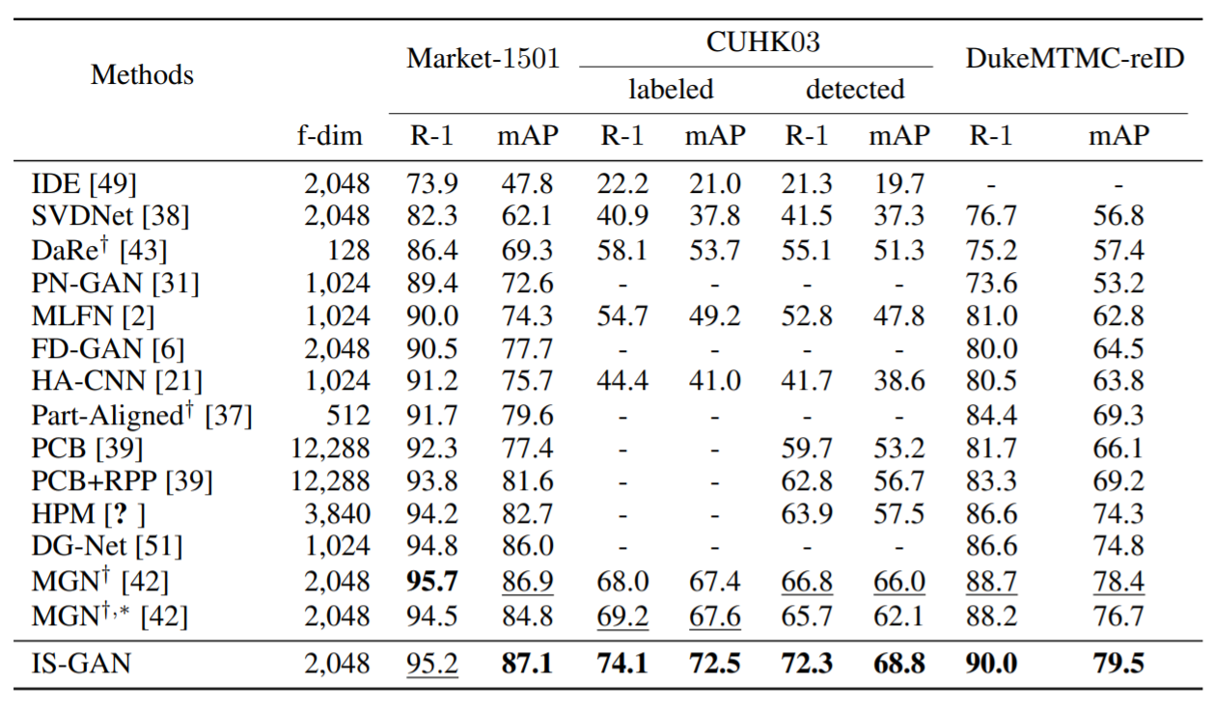
Approaches: GAN Based Comparison
Notes:
IDE가

Slide 17
메모
DGNET 논문 3P의 Related Work 마지막 문단을 보면, cyclegan을 이용한 domain adaptation과 비교하는 문장이 나옴 => Disentangling factors of variation in deep representations using adversarial training논문과는 별개로 보임. => CycleGAN에서 언급됨. 2016년에 gan을 통한 representation learning이 유행한걸로 보임
FD-NET: 부가정보(포즈) + GAN으로 disentangled feature 뽑아 냄
DG-NET: 부가정보 없이 GAN만으로
IS-NET: 여러가지 최적화(KL Loss사용도 포함)
GAN framework사용시 triplet loss등은 사용되지 않음.
encoded vector를 이용한 검색 과정은 ranking optimization에서 다룸.
위 3개의 논문의 뿌리는 disentangling factors…가 아니고 AAE에 가까워 보임.
제목에 practical xxx system 붙이면 ranking optimization까지 다뤄야함.

